Slide 1
영상 해석 기반
파일 관입량 계측 App 개발

Slide 2
모바일 OS 업데이트
■ 현재 상황
모바일 OS업데이트 알림이 반복적으로 뜨면서 사용자의 업데이트를 유도
■ 원인
시스템 앱은 모바일 사용자가 제어 불가
■ 보완 방법
Android 디버그 시스템(ADB)를 사용한 OS 업데이트 방지

Slide 3
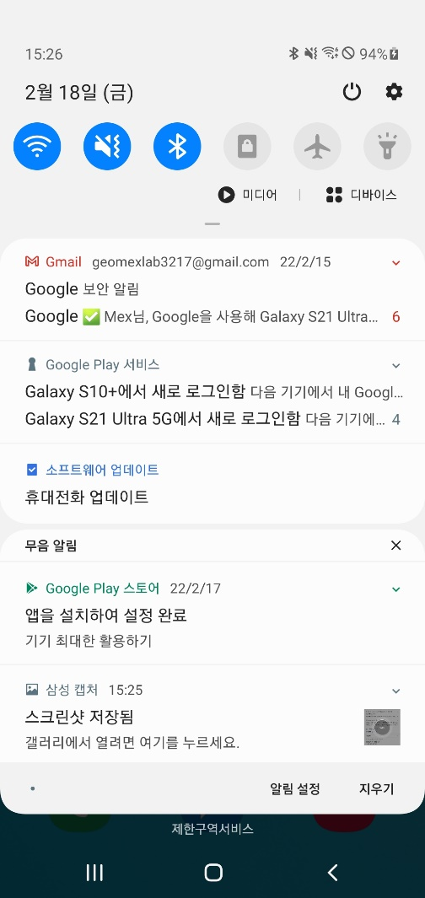
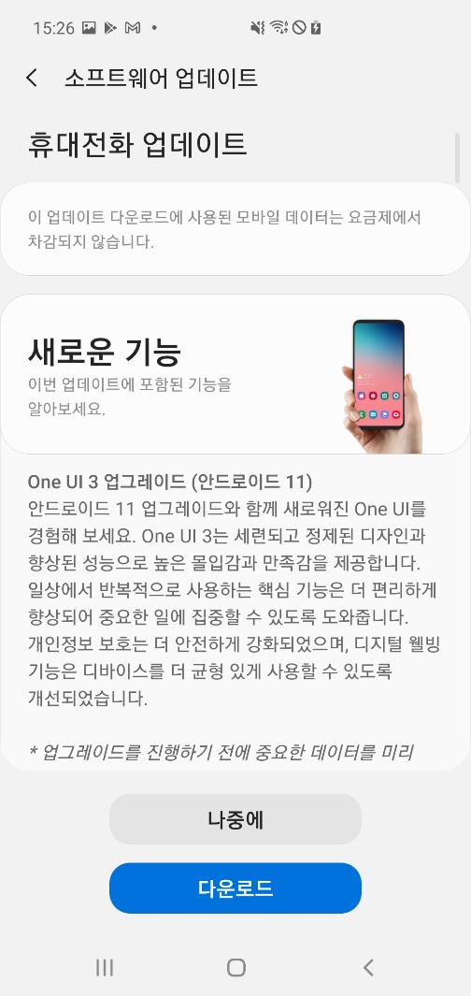
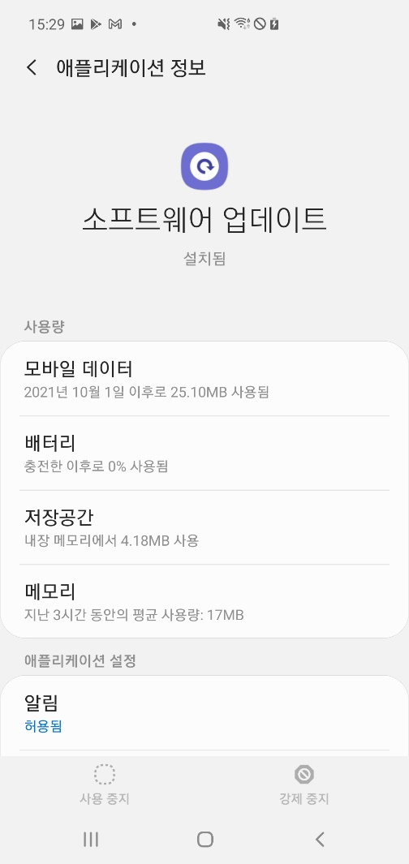
모바일 OS 업데이트

Slide 4
Android 디버그 시스템(ADB) 사용
- 설치 과정 참고 : https://kibua20.tistory.com/165
- ADB 다운로드 : https://developer.android.com/studio/releases/platform-tools?hl=ko
1단계: 기기 설정 > 시스템 > 휴대전화 정보 로 이동합니다 .
2단계: 빌드 번호를 7번 탭하여 개발자 옵션을 활성화합니다.
3단계: 기본 설정으로 돌아가서 개발자 옵션을 탭합니다 .
4단계: USB 디버깅 을 켭니다 .
5단계: PC에 ADB를 다운로드 합니다. Windows, Mac, Linux에서 사용할 수 있습니다.
6단계: ZIP 파일의 내용을 추출합니다.
7단계: ZIP 파일의 내용을 추출한 폴더를 엽니다.
8단계: Shift 버튼을 누른 상태에서 빈 영역을 마우스 오른쪽 버튼으로 클릭 합니다 .
9단계: " 여기에서 Powershell 창 열기 "를 클릭 합니다(이전 버전의 Windows가 있는 경우 " 여기에서 명령 창 열기 " 가 표시됨) .
10단계: USB 케이블을 사용하여 Android 장치를 PC에 연결합니다. ( USB 모드가 "파일 전송"으로 설정되어 있는지 확인하십시오. )
11단계: 이제 adb devicesPowershell 창에 명령을 입력합니다.
12단계: 휴대전화 화면에 USB 디버깅 프롬프트가 표시되면 확인을 눌러 액세스를 허용합니다.
13단계: Powershell 창에 명령을 다시 입력합니다 .adb devices(오류가 뜰 경우에는 명령어 앞에 .\ 를 붙여 입력해 줍니다.)
14단계: 이제 Powershell 창에 장치의 일련 번호가 표시됩니다.
15단계: Powershell 창에 명령을 입력 하여 앱을 비활성화합니다.adb shell pm disable-user –-user 0 com.wssyncmldm

Slide 5
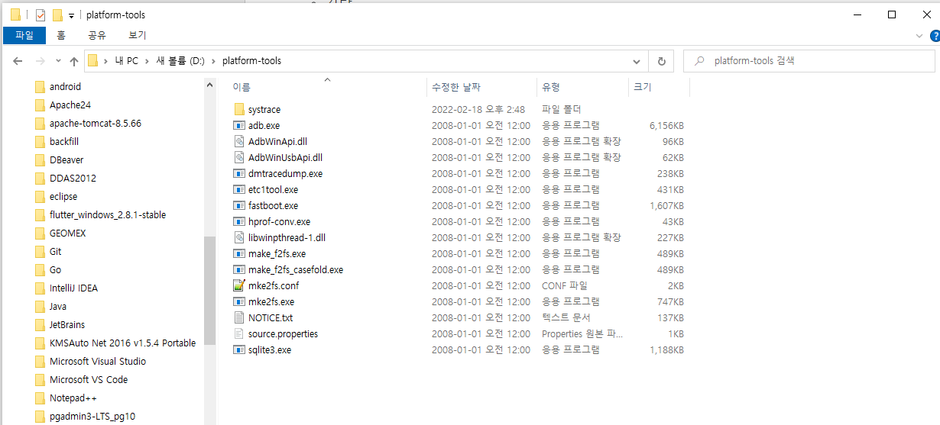
Android 디버그 시스템(ADB) 사용
설치 완료
환경변수 추가 후 명령 프롬프트에서 실행

Slide 6
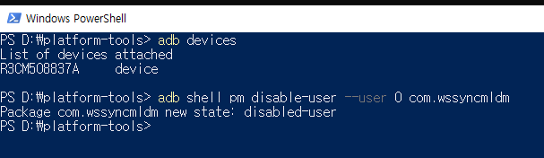
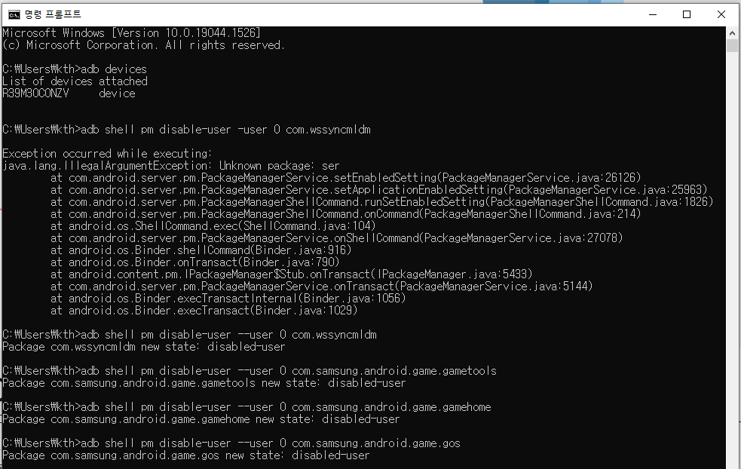
Android 디버그 시스템(ADB) 사용
명령어 입력 예
Platform-tools(Adb 설치 폴더)에서 powerShell 실행
명령어 실행 후
폰 재부팅 권장!
환경변수 추가 후 명령 프롬프트에서 실행

Slide 7
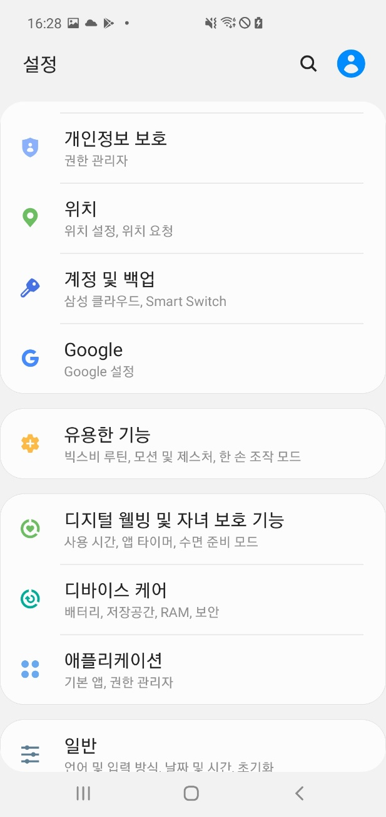
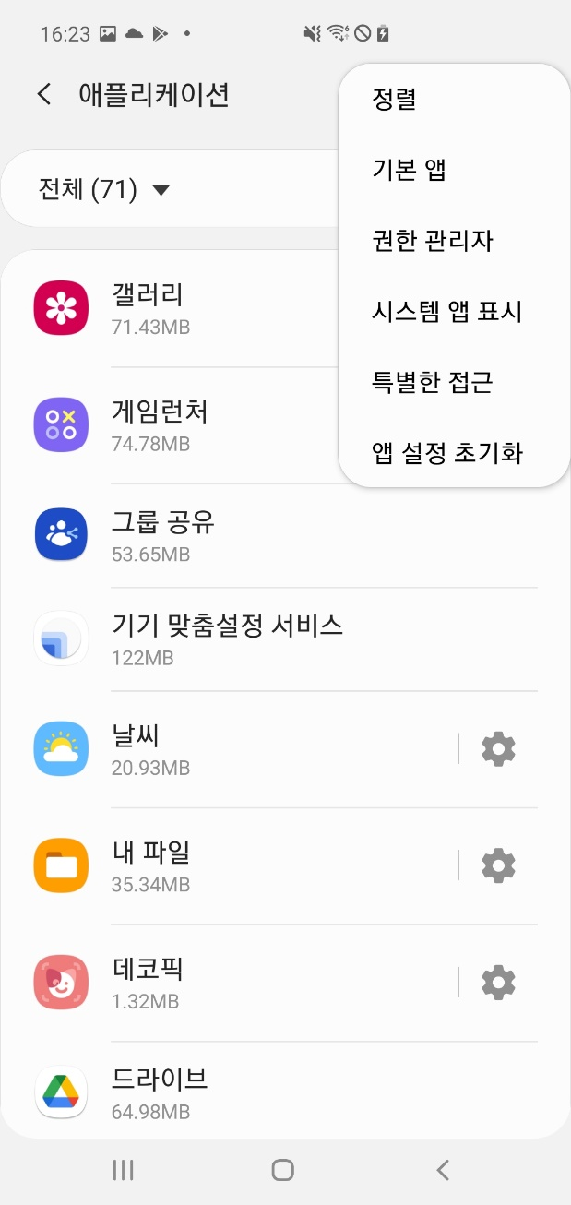
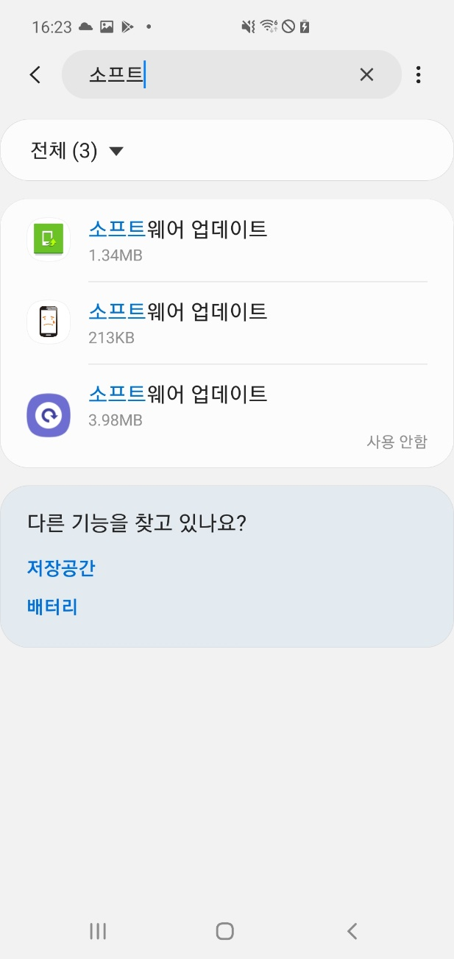
모바일 OS 업데이트 방지 확인

